Slide 1


Slide 2
Nuestra Visión:
Toda la Iglesia
Discipulando
a Todos los Creyentes

Slide 3
Nuestra Misión:
Discipulacción existe para ayudar a la iglesias locales a desarrollar un movimiento de discipulado donde los creyentes se conviertan en discípulos y los discípulos se conviertan en discipuladores.

Slide 4
Establecemos alianzas estratégicas con iglesias, denominaciones, seminarios, agencias misioneras y otros ministerios para realizar conferencias, entrenamientos, asesorías y proporcionar recursos bíblicos para el cumplimiento de la gran comisión.

Slide 5
Iglesia Discipuladora
¿Qué es el Discipulado?
Discipulado cristiano es un proceso de formación y transformación espiritual en el que el inconverso llega a ser creyente, luego un discípulo y al final un discipulador

Slide 6
Iglesia Discipuladora
¿Qué es ser un Discípulo?
Un discípulo es una persona que aprende, que está siguiendo a Jesucristo, y cuya vida está marcada por la obediencia, amor y una vida fructífera.

Slide 7
Iglesia Discipuladora
¿Qué es ser un Discipulador?
Es la persona que establece una relación con otros creyentes cuya intención es caminar con ellos para animarlos, equiparlos y retarlos en amor a crecer hacia la madurez en Cristo. Esto incluye preparar al discípulo a enseñar a otros.

Slide 8
Iglesia Discipuladora
¿En qué áreas de nuestra Vida nos ayuda?
Nos ayuda a ser creyentes estables espiritualmente, a desarrollar un carácter centrado en Cristo, a entender el llamado de Dios para nuestras vidas y a prepararnos para enseñar a otros.
En otras palabras nos ayuda en todas las áreas de nuestra vida.

Slide 9
Iglesia Discipuladora
LA GRAN COMISIÓN ES PARA TODA LA IGLESIA
“Por tanto, vayan y hagan discípulos en todas las naciones, y bautícenlos en el nombre del Padre, y del Hijo, y del Espíritu Santo. 20 Enséñenles a cumplir todas las cosas que les he mandado. Y yo estaré con ustedes todos los días, hasta el fin del mundo” (Mateo 28:19-20).

Slide 10
Iglesia Discipuladora
LA GRAN COMISIÓN ES PARA TODA LA IGLESIA
”Lo que has oído de mí ante muchos testigos, encárgaselo a hombres fieles que sean idóneos para enseñar también a otros” (2 Timoteo 2:2).

Slide 11
Iglesia Discipuladora
LA GRAN COMISIÓN ES PARA TODA LA IGLESIA
“Pero cuando venga sobre ustedes el Espíritu Santo recibirán poder, y serán mis testigos en Jerusalén, en Judea, en Samaria, y hasta lo último de la tierra”
(Hechos 1:8).

Slide 12
Iglesia Discipuladora
Porcentaje de discipuladores en la iglesia local
¿10%?
¿30%?
¿50%?

Slide 13
Iglesia Discipuladora
LA GRAN COMISIÓN ES PARA TODA LA IGLESIA
“…Estaré con ustedes todos los días hasta el fin del mundo” Mateo 28:20

Slide 14
Iglesia Discipuladora
Excusas para no discipular a otros
Los Pastores no están convencidos que el llamado a discipular es para todos

Slide 15
Iglesia Discipuladora
Excusas para no discipular a otros
Los Pastores se conforman con tener un equipo de Discipulado

Slide 16
Iglesia Discipuladora
Excusas para no discipular a otros
Los creyentes no tienen tiempo para discipular

Slide 17
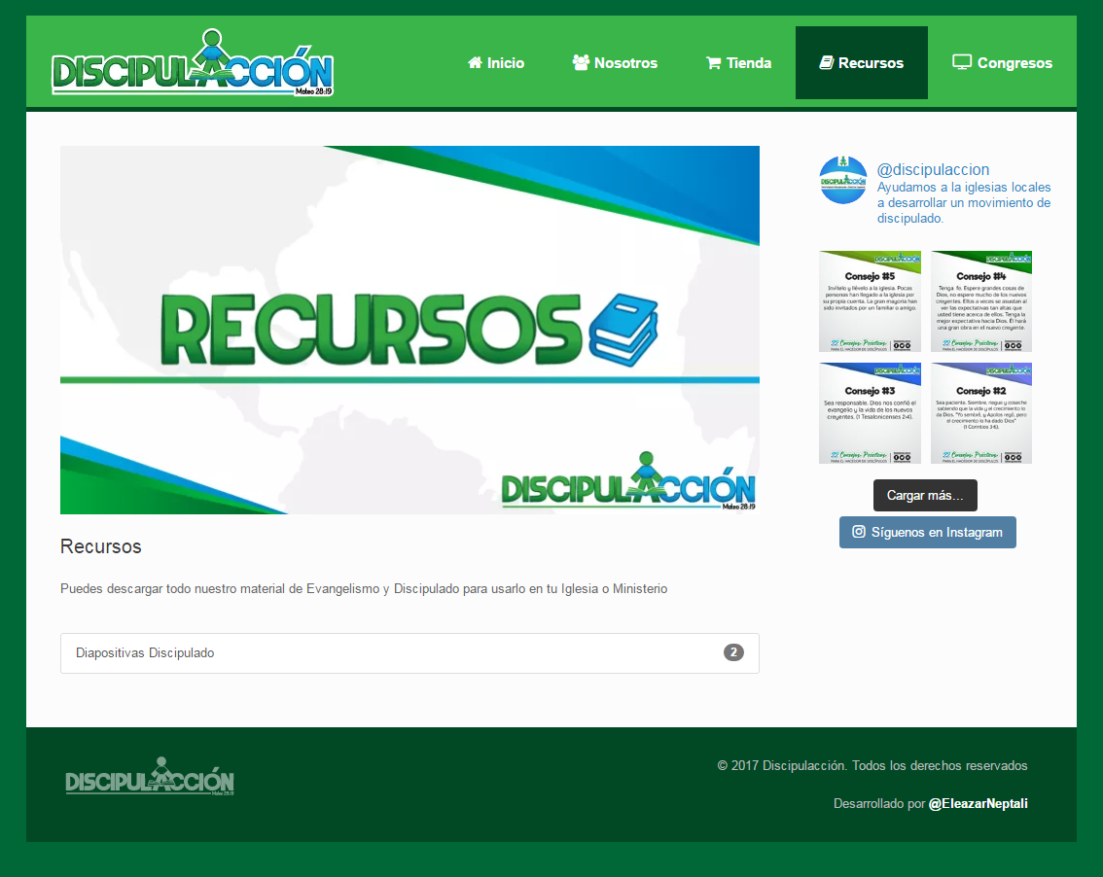
¡Descarga las Diapositivas!
www.discipulaccion.com.ve

